Slide 1
ÚROKOVÝ POČET
Základné pojmy

Slide 2
Základné pojmy

Slide 3
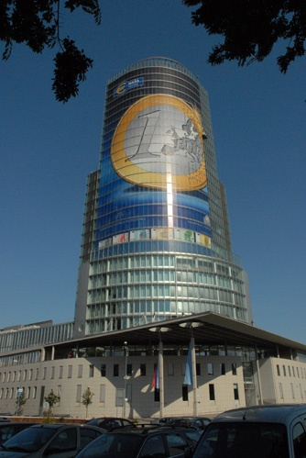
Základné pojmy
Z ekonomického hľadiska peniaze majú byť využité.
Využité sú vtedy, ak prinášajú ako výnos ďalšie peniaze.
Voľné peniaze Nedostatok peňazí
ukladajú sa v banke... požičajú sa v banke...
občan, podnikateľ – veriteľ banka, sporiteľňa – veriteľ
banka, sporiteľňa – dlžník občan, podnikateľ – dlžník
Dlžník je povinný platiť svojmu veriteľovi peňažnú
sumu, ktorá sa nazýva úrok.
ten, kto si peniaze požičal
Dlžník
Veriteľ
ten, kto peniaze požičiava

Slide 4



Základné pojmy
Úrok (ú)
- určitá suma peňazí, ktoré je povinný dlžník
zaplatiť veriteľovi za to, že mu požičal peniaze
- percentová časť
- peňažná suma, ktorú veriteľ
požičal dlžníkovi
- percentový základ
- výška úroku v percentách za dané
úrokovacie obdobie
- počet percent
- vyjadrená ako desatinné číslo sa
nazýva úroková sadzba
Kapitál (k) - istina
Úroková miera (p)
úroková miera
úroková sadzba

Slide 5

Základné pojmy
- čas v ktorom má dlžník k dispozícii
veriteľove peniaze
rokoch
mesiacoch
dňoch
- čas na ktorý sa stanovuje výška
úroku percentovou mierou
(per annum) – ročné úrokovacie obdobie
(per semestre) – polročné úrokovacie obdobie
(per quartale) – štvrťročné úrokovacie obdobie
(per mensem) – mesačné úrokovacie obdobie
(per septimanam) – týždenné úrok. obdobie
(per diem) – denné úrokovacie obdobie
Úrokovací čas
- je vyjadrený v
r
m
d
Úrokovacie obdobie
p.a
p.s
p.q
p.m
p.sept
p.d

Slide 6


Príklad
Máte dočasne voľných 1000 € a chcete ich uložiť na dobu 1 roku s 5 % úrokovou mierou. Sú tieto možnosti vkladu: A: 5 % p.a., B: 5 % p.s., C: 5 % p.q., D: 5 % p.m., E: 5 % p.d. Pre ktorú sa rozhodnete?
A : 5 % p.a. - po 1 roku :
B : 5 % p.s. - po 1/2 roku :
po 1 roku : 50 € * 2 = 100 €
C : 5 % p.q. - po 1/4 roku :
po 1 roku : 50 € * 4 = 200 €
D : 5 % p.m. - po 1 mesiaci :
po 1 roku : 50 € * 12 = 600 €
E : 5 % p.d. - po 1 dni :
po 1 roku : 50 € * 365 = 18 250 €
Zmenilo by sa vaše rozhodnutie, ak by ste si mali rovnakú
sumu za rovnakých podmienok požičať?

Slide 7
Úrokovanie
Jednoduché
Zložité (zložené)
Úrok sa počíta
z pôvodnej istiny
- nekapitalizuje sa
Zvyčajne sa používa
ak je úrokovací
čas kratší alebo
sa rovná
úrokovaciemu
obdobiu
Úrok sa počíta
zo zväčšenej istiny
- kapitalizuje sa
(vypočítaný úrok sa na
konci úrokovacieho
obdobia pripočíta k
pôvodnej istine)
Zvyčajne sa používa
ak je úrokovací čas
dlhší ako úrokovacie
obdobie

Slide 8
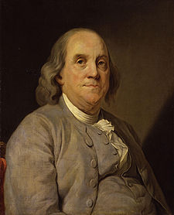
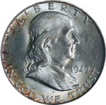



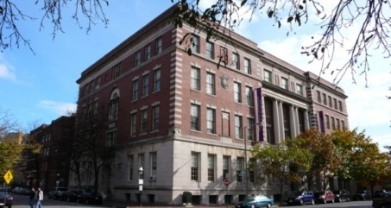
Jeden príbeh - z minulosti do súčasnosti
(1706 -1790) - americký štátnik, spisovateľ,
vedec a vynálezca zanechal dodatok k závetu:
Odkazujem 1000 libier šterlingov obyvateľom mesta Boston. Ak 1000 libier prijmú, nech ich zveria vybraným ľuďom a tí ich budú požičiavať s 5% úrokom mladým remeselníkom.
Za 100 rokov čiastka vzrastie na 131 000 libier. Prajem si aby 100 000 libier bolo použitých na výstavbu verejných budov, zvyšných 31 000 libier investujte s úrokom na 100 rokov.
Za druhé storočie vzrastie čiastka na 4 060 000 libier, z ktorých 1 060 000 je k dispozícii obyvateľom Bostonu a tri milióny dávam správe štátu Massachussets.
Súčasnosť:
1908 – Technologický inštitút Benjamina Franklina v Bostone (BFIT)
( + priemyselník Andrew Carnegie + pozemky mesta)
– fond na podporu inštitútu
1940 – hypotekárne úvery
1990 – štipendiá pre študentov stredných škôl
Benjamin Franklin
Zdroj:
http://www.bfit.edu/
http://en.wikipedia.org/wiki/Benjamin_Franklin

